Slide 1
Антична (давньогрецька і римська) література — вихідна основа європейських літератур
Підготували учні:
Пукіш Каріна
Шепель Поліна
Мелеш Катерина
Полянич Вікторія

Slide 2
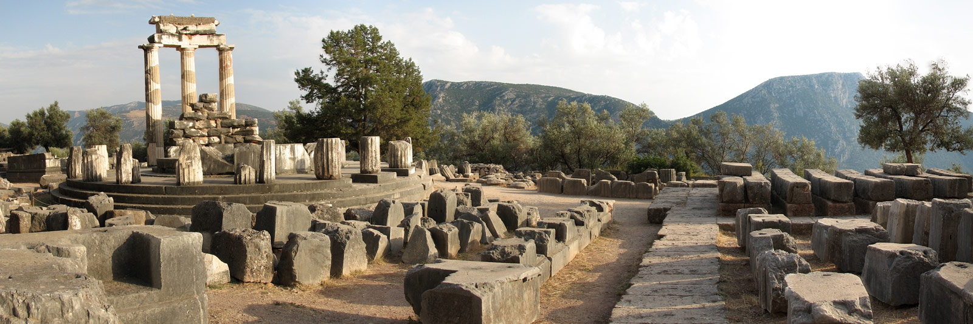
Античність – період в історії людства від 800 року до н. е. до 600 року н. е. у регіоні Середземного моря.
Ця доба відрізняється від попередніх і наступних спільними та сталими культурними традиціями, а з початку 1 століття, внаслідок розширення Римської імперії, також і політичною та культурною цілісністю. У більш вузькому розумінні античністю вважають історію стародавньої (архаїчної) та класичної Греції, еллінізму та Римської імперії.

Slide 3
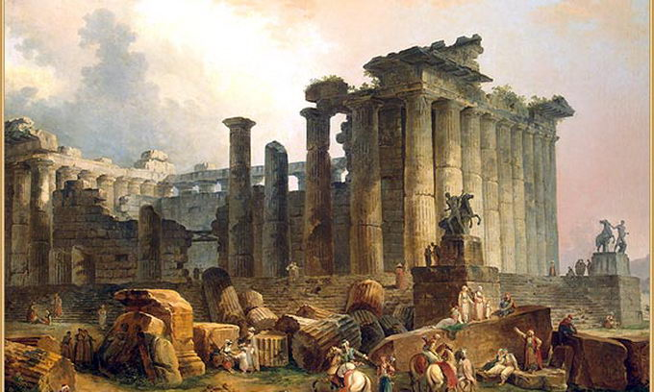
Загальна періодизація
Рання античність (VIII ст. до н. е. - ... II ст. до н. е.) - зародження Грецької держави,
Класична античність (І ст. до н. е. - II ст. н е.) - час єдності греко-римської цивілізації,
Пізня античність (III-VI ст. н. е.) - розпад Римської імперії. Розпад Західної Римської Імперії ознаменував собою початок нової епохи - середньовіччя.

Slide 4
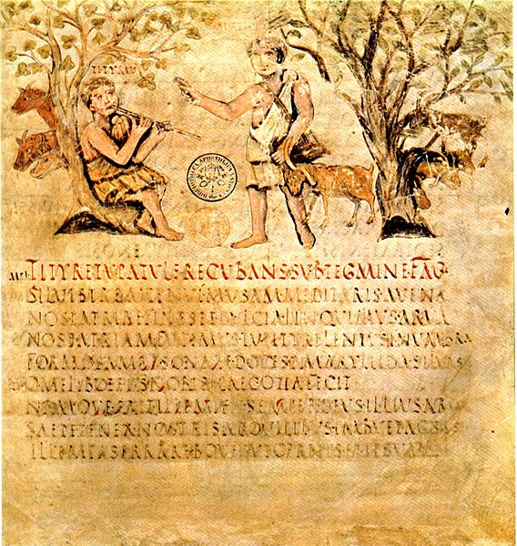
Анти́чна літерату́ра (від лат. antiquus — «стародавній,древній») — література стародавніх греків і римлян, яка розвивалася в басейні Середземного моря.
В античній літературі сформувались основні літературні жанри – епос, лірика, драма. Давньогрецькі поети розробили основні віршові розміри – ямб, хорей, дактиль, анапест, амфібрахій.

Slide 5
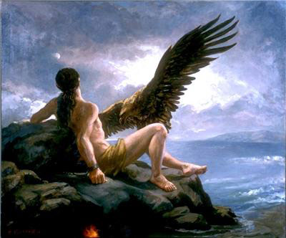
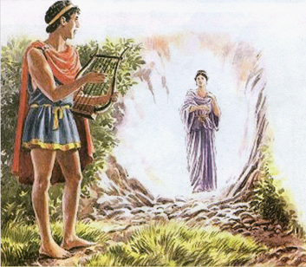
Естетика античної літератури
Міфологічність
Персонажі античних міфів повністю олюднені, а міфотворчість розвивається головним чином у формі розповідей про героїв. Богам відведена центральна роль лише в деяких спеціальних видах міфів — космогоніях — міфах про походження світу, та теогоніях — міфах про походження богів. Ще однією особливістю античної міфології є те, що міфи позбавлені розумування.

Slide 6
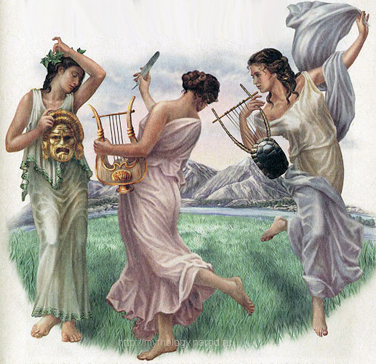
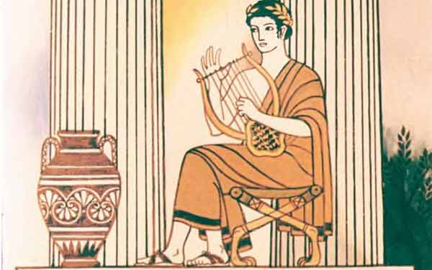
Музичність
Антична література була тісно пов'язана з музикою, що у першоджерелах, безумовно, може бути пояснено через зв'язок з магією і релігійним культом. Гомерові поеми та інші епічні твори співалися мелодійним речитативом у супроводі музичних інструментів і простих ритмічних рухів. Постановки трагедій і комедій в афінських театрах оформляли як розкішні «оперні» вистави. Ліричні вірші співалися авторами, які таким чином виступали одночасно ще й як композитори і співці

Slide 7
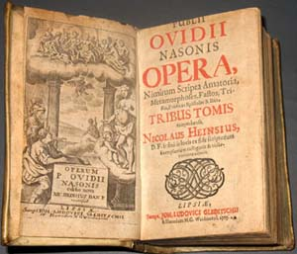
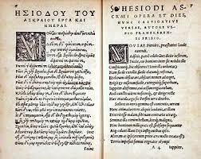
Віршованість
Певним зв'язком з магією можна пояснити надзвичайну поширеність віршової форми, яка буквально панувала у всій античній літературі. Епос виробив традиційний неквапливий розмір гекзаметр, великою ритмічною різноманітністю відзначалися ліричні вірші, трагедії і комедії також писалися віршами. Навіть полководці й законодавці у Греції могли звертатися до народу з промовами у віршовій формі. Рими античність не знала. Наприкінці античності виникає «роман» як зразок прозового жанру.

Slide 8
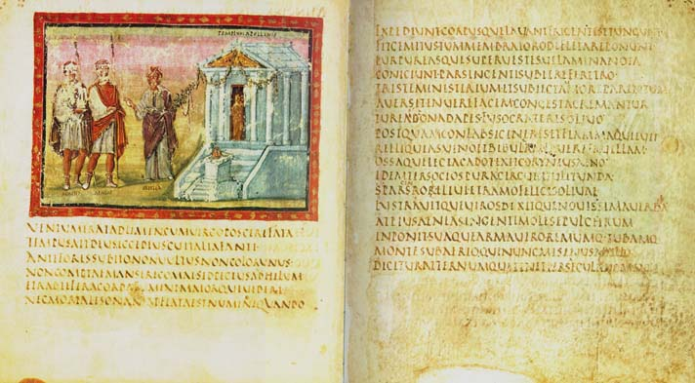
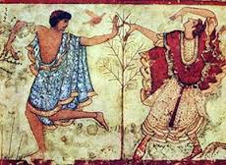
Етапи античної літератури
Архаїка
Класика
Еллінізм
Час Риму
Перехід до середньовіччя

Slide 9
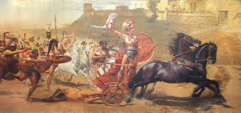
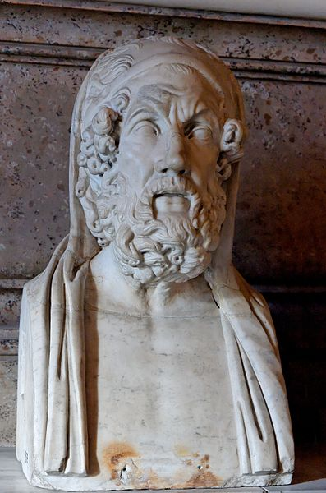
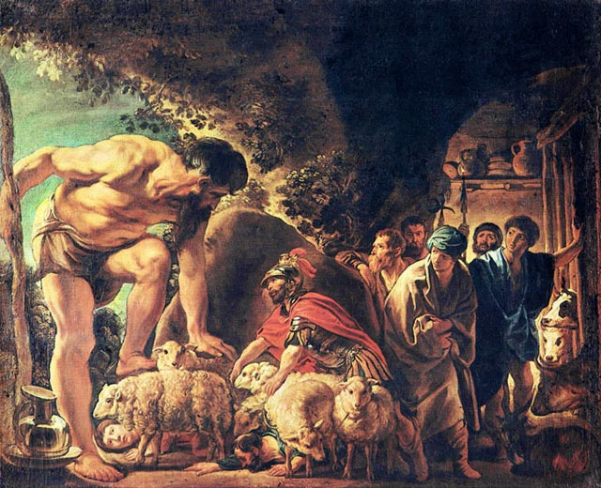
Архаїка
Період архаїки, або дописемний період, охоплює довгий ряд століть усної народної творчості та закінчується протягом першої третини I тисячоліття до н. е. і увінчується появою «Іліади» і «Одіссеї» Гомера (8-7 століття до н.е.). Розвиток літератури в цей час зосереджений на Іонійському узбережжі Малої Азії.

Slide 10
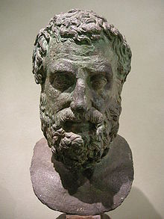
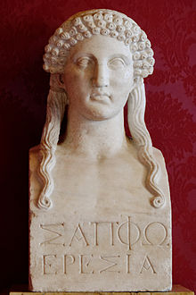
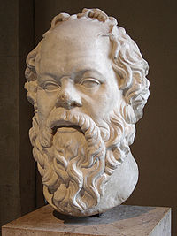
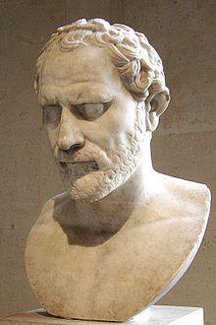
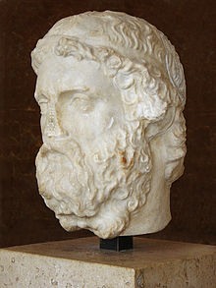
Демосфен
Анакреонт
Сократ
Есхіл
Сапфо
Другий період античної літератури збігається зі становленням і розквітом грецького класичного рабовласництва (VII–IV ст. до н.е). Цей період зазвичай називається класичним. У зв'язку з розвитком внутрішнього світу особистості з'являються численні форми лірики і драми, а також багата прозаїчна література, що складається з творів грецьких філософів, істориків і ораторів.
Класика

Slide 11
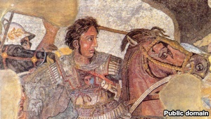
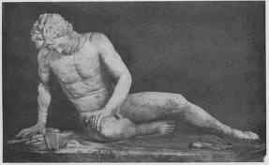
Еллінізм
Третій період античної літератури, зазвичай іменований елліністичним, виникає на новому щаблі античного рабовласництва, а саме великого рабовласництва. Внаслідок цього елліністичний період часто трактувався як деградація класичної літератури. Необхідно, однак, пам'ятати, що цей період тривав досить довго, аж до кінця античного світу, і володів специфікою, невідомою класиці. Початок цього культурно-історичного періоду пов'язаний з діяльністю Александра Македонського. У грецькій літературі відбувається процес кардинального оновлення жанрів, тематики і стилістики, зокрема виникає жанр прозового роману

Slide 12
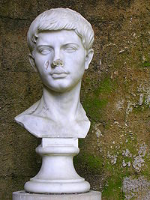
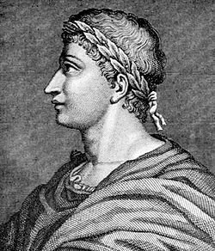
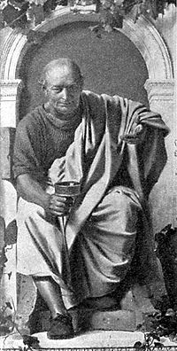
Час Риму
У цей період на арену літературного розвитку виходить молодий Рим. В його літературі розрізняють:
етап республіки, який завершується роками громадянських війн (3-1 століття до н.е.), коли творили Плутарх, Плавт, Цецилій Стацій, Теренцій.
«золотий вік» або добу імператора Авґуста, позначену іменами Вергілія, Горація, Овідія.
літературу пізньої античності (1-3 століття), представлену Сенекою, Валерієм Катоном, Цезієм Бассом.
Горацій
Вергілій
Овідій

Slide 13
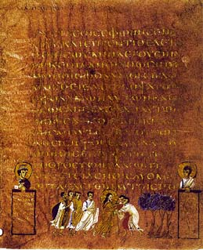
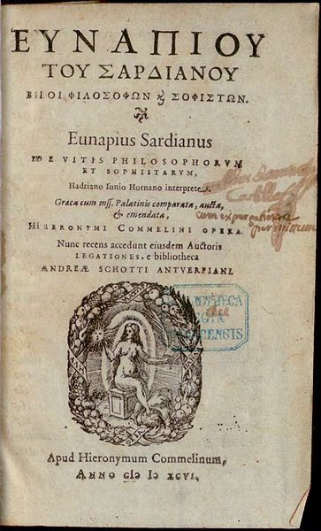
Давньогрецьке Синопське Євангеліє, V ст.
Перехід до середньовіччя
У ці століття відбувається поступовий перехід до середньовіччя. Євангелія, створені у 1 столітті, знаменують повний світоглядний злам, провісник якісно нового світовідчуття і культури. З'являються описи діяльності святих та інших діячів церкви. Серед таких авторій були Євнапій, Коммодіан. Водночас в цей час творять Еліан, Оппіан, Авсоній, Клавдіан, Требеллій Полліон. В цей час творить останній письменник-енциклопедист античності Марціан Капелла.
Титульний аркуш праці Євнапія "Життя софістів"

Slide 14
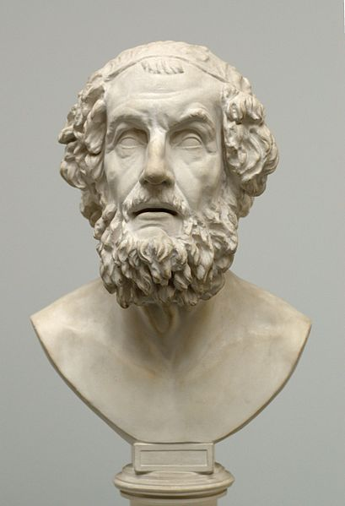
Гоме́р (дав.-гр. Ὅμηρος) — легендарний давньогрецький поет, який вважається автором «Іліади» та «Одіссеї», двох славетних грецьких епічних поем, що започаткували європейську літературу. В античності Гомеру приписувалося авторство й інших творів (див. кіклічні поеми; від деяких з них збереглися фрагменти). Сукупність проблем, пов'язаних з особою Гомера і його відношенням до «Іліади» та «Одіссеї», про час виникнення, склад і взаємозв'язок окремих частин цих поем становлять знамените не тільки в порівняльному літературознавстві, а й у всій науці про античний світ «Гомерівське питання».

Slide 15
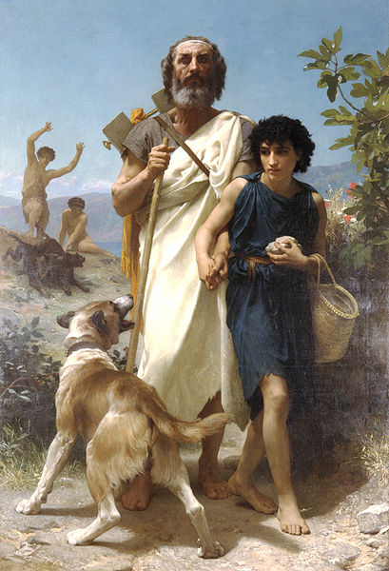
Тлумачення імені Гомера намагалися знайти вже античні автори. Ефор Кімський, спираючись на традиції, бачить в ньому значення «сліпого» (ὁ μη ὀρων). Пізніші письменники вважають, що воно означає творця епічної композиції, укладача (ὁμου — ά̓ρω); інші бачать у ньому вказівку ​​на тісно згуртований стан співаків . Водночас німецький філолог-класик Теодор Бергк, не визнаючи символічного значення «заручника» або «поручителя», просто вважав Гомера історичною особою. Донині ім'я поета викликає різні гіпотези, аж до тлумачення його значення як «сліпець», «боян» тощо. Аналогії зі сліпими кобзарями легко відшукуються у різних народів, у тому числі і в українського.
Відсутність достовірних відомостей викликала вже в античності подвійне ставлення до Гомера. Так, за часів до Геродота існувала думка про те, що Гомер був не однією історичною особою, але являв собою колективне позначення для поетів стародавнього героїчного епосу в цілому. Пізніше, від часу Платона утвердилася думка, що Гомер був одноосібним творцем «Іліади» та «Одіссеї».

Slide 16
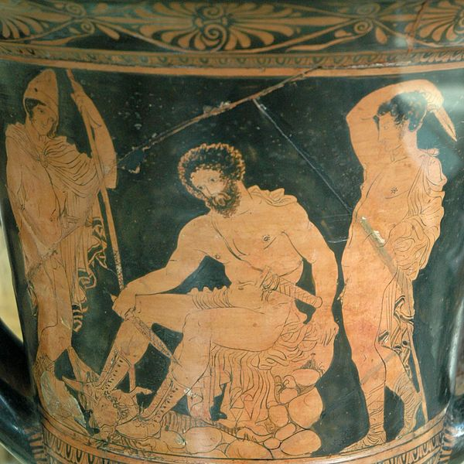
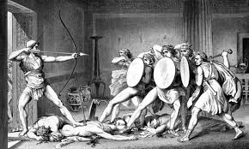
Одіссе́я (грец. Οδύσσεια) — епічна поема Гомера, що описує поневіряння та повернення на батьківщину героя троянської війни, царя Ітаки Одіссея. Будучи закінченою пізніше «Іліади», «Одіссея» слідує за більш раннім епосом, однак не є безпосереднім продовженням «Іліади».
Як «Іліада», «Одіссея» — епос епохи становлення античної суспільно-економічної формації. Відповідно до цього «Одіссея» створює для героїв набагато менш архаїчне культурне тло, ніж «Іліада», досить близько відображаючи сучасність: час падіння царської влади в грецьких громадах і початкові періоди розвитку іонійської торгівлі та мореплавання.

Slide 17
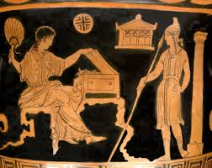
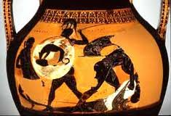
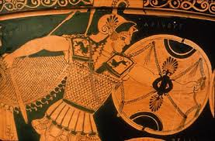
Іліа́да — кіклічна поема, що налічує 24 пісні, які складаються з 15693 віршів, і приписується Гомеру, найдавніша зі збережених пам'яток грецької літератури. «Іліада» є переробкою і об'єднанням численних сказань Стародавньої Греції про подвиги давніх героїв. В «Іліаді» зображуються соціальні відносини «гомерівського періоду», проте в ній збереглися також і рудименти мікенської доби. Наприклад, більшість персонажів «Іліади» представляють собою давніх, а іноді ще догрецьких богів, видозмінених у процесі схрещення місцевих культів із релігією Зевса — бога нових завойовників. За Узенером, в самому циклі сказань про взяття Трої («Священного Іліону») і наступному поверненні грецьких воїнів можна побачити відлуння прадавніх міфів. Мотиви, що мають базисне значення у побудові сюжету «Іліади» теж запозичені з інших сказань: «гнів Ахілла» — з епосу про гніві Мелеагра, а мотив розколу між Зевсом та Герою — з циклу міфів про Геракла.

Slide 18
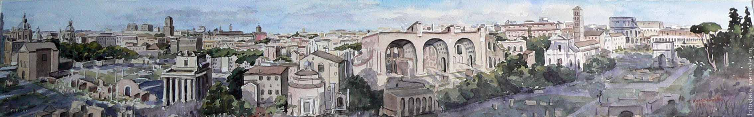
Висновок
Підвалини європейської літератури заклала література антична. Твори античних поетів і письменників протягом століть вважалися ідеалом художньої досконалості та слугували неперевершеними взірцями для наслідування. Образи та сюжети античності — невичерпне джерело натхнення митців усіх часів. Вони надихали славетних поетів Данте Аліг’єрі, Франческо Петрарку, Вільяма Шекспіра, Фрідріха Шиллера, Джорджа Гордона Байрона. Антична література, разом з античним образотворчим мистецтвом, пережила віки. Тому й давньогрецькі епічні поеми, й лірика, й грецька драма, й твори найвидатніших римських поетів і досі сприймаються нами як естетично значимі художні твори, а не тільки як історичні документи далекого минулого. Мандруючи цим дивним, захоплюючим світом, світом античної літератури, кожне покоління робить для себе все нові відкриття.

